Slide 1
AppHive: Een ethische appwinkel voor ambtenaren
Emmanuela, Furkan, Ibrahim & Quy
9 januari 2024
Notes:
Goedemiddag iedereen, welkom bij onze presentatie over AppHive, een ethische en innovatieve appwinkel specifiek ontworpen voor ambtenaren. Vandaag nemen we jullie mee door ons onderzoek, de resultaten en de oplossingen die we hebben ontwikkeld. We hopen hiermee een inspirerende en praktische bijdrage te leveren aan de digitalisering in de publieke sector.

Slide 2
Agenda
Probleemstelling
Onderzoeksaanpak en resultaten
Prototypes: App Pakketten en Public Stack Scan
Conclusie en adviezen
Notes:
De presentatie begint met een uitleg van de probleemstelling. Daarna gaan we in op onze aanpak en de resultaten. Vervolgens laten we de twee kernoplossingen zien, inclusief de prototypes: App Pakketten en de Public Stack Scan. Tot slot delen we onze conclusies en adviezen.

Slide 3
Introductie
Doel: Ontwikkel een ethische appwinkel
Publieke waarden: privacy, transparantie & veiligheid
Speciaal ontworpen voor en door ambtenaren
Notes:
AppHive is een appwinkel die speciaal is ontworpen voor en door ambtenaren. Het doel is om een platform te creëren dat publieke waarden zoals privacy, transparantie en veiligheid centraal stelt. Dit is essentieel in een werkomgeving waar gevoelige gegevens worden verwerkt.

Slide 4
Probleemstelling
Huidige appwinkels voldoen niet aan de eisen van ambtenaren
Gebrek aan focus op publieke waarden
Behoefte aan een veilige en transparante appwinkel
Notes:
De huidige appwinkels, zoals Google Play en Apple App Store, richten zich op een breed publiek en missen aandacht voor publieke waarden. Dit leidt tot problemen, vooral in de publieke sector. Daarom is er behoefte aan een appwinkel die specifiek ontworpen is voor ambtenaren, met veiligheid en transparantie als kernwaarden.

Slide 5
Onderzoeksaanpak en Resultaten
Interviews met ambtenaren
Analyse van publieke waarden
Resultaten:
Doelgroep hechten waarden aan publieke waarden
(privacy, transparantie & veiligheid)
Huidige platforms komen tekort in publieke waarden
Notes:
We hebben interviews gehouden met ambtenaren en de publieke waarden geanalyseerd die voor hen belangrijk zijn, zoals privacy en veiligheid. Onze resultaten tonen aan dat bestaande platforms deze waarden niet voldoende waarborgen. Ambtenaren hebben behoefte aan een gebruiksvriendelijke en ethische appwinkel. We zien dus een sterke samenhang vanuit onze eigen analyse en vanuit de interviews die we hadden gehouden.

Slide 6
Oplossing 1 - App Pakketten
Gebruikers stellen appcollecties samen
Gemeenten kunnen pakketten verfiëren
Voordelen: efficiëntie en vertrouwen
Notes:
De eerste oplossing, App Pakketten, stelt gebruikers in staat om apps te groeperen in relevante collecties. Gemeenten kunnen deze pakketten valideren, wat vertrouwen en efficiëntie bevordert. Dit bespaart ambtenaren tijd en biedt hen toegang tot veilige en geschikte apps.

Slide 7
Oplossing 2 – Public Stack Scan
Scant apps op publieke waarden
Visuele rapporten over privacy en transparantie
Voordelen: vertrouwen en ethiek
Notes:
De Public Stack Scan beoordeelt apps op publieke waarden zoals privacy en transparantie. De resultaten worden overzichtelijk weergegeven, wat gebruikers helpt bewuste keuzes te maken. Dit systeem versterkt het vertrouwen en moedigt ontwikkelaars aan om ethisch te handelen.

Slide 8
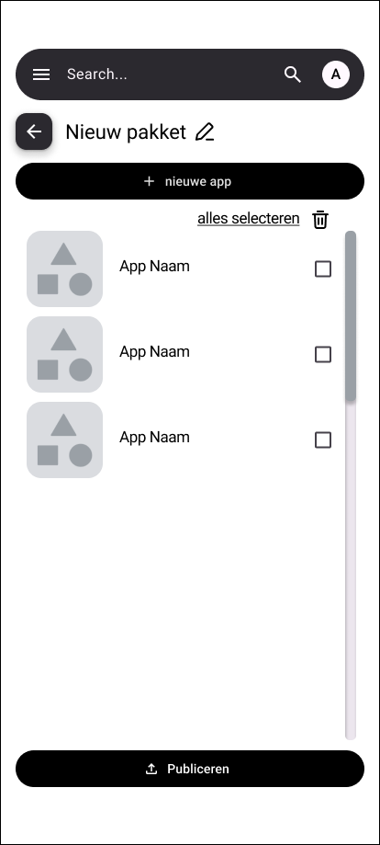
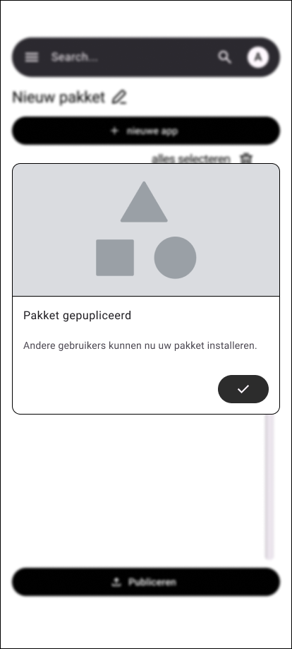
Prototype: App Pakketten Publiceren

Slide 9
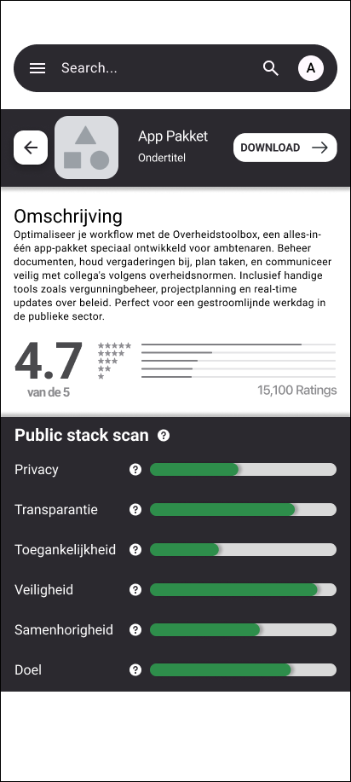
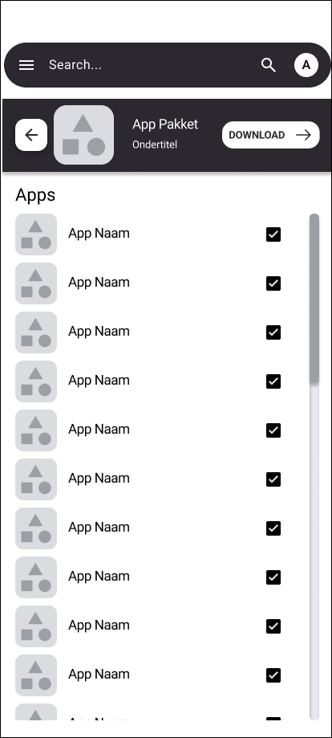
Prototype: App Pakketten installeren

Slide 10
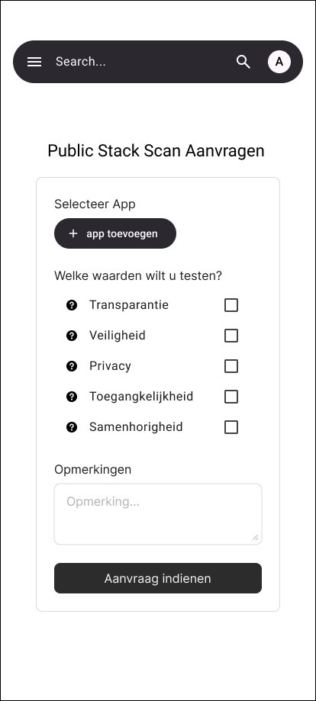
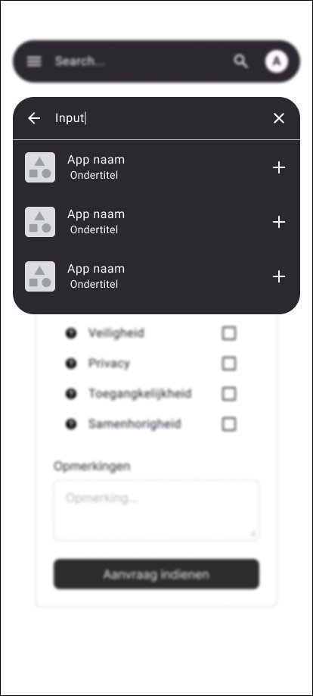
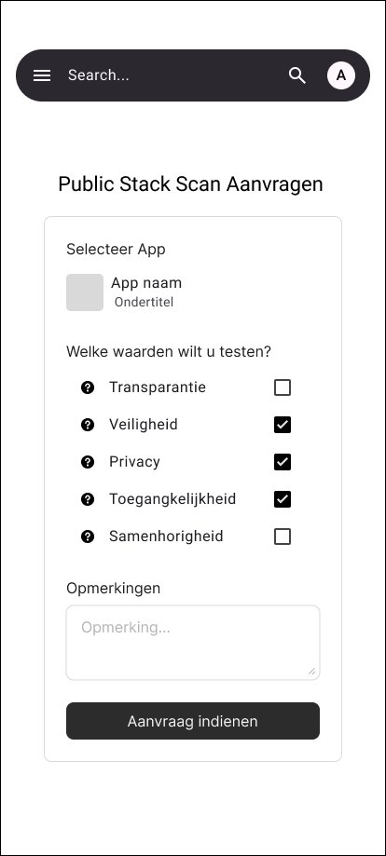
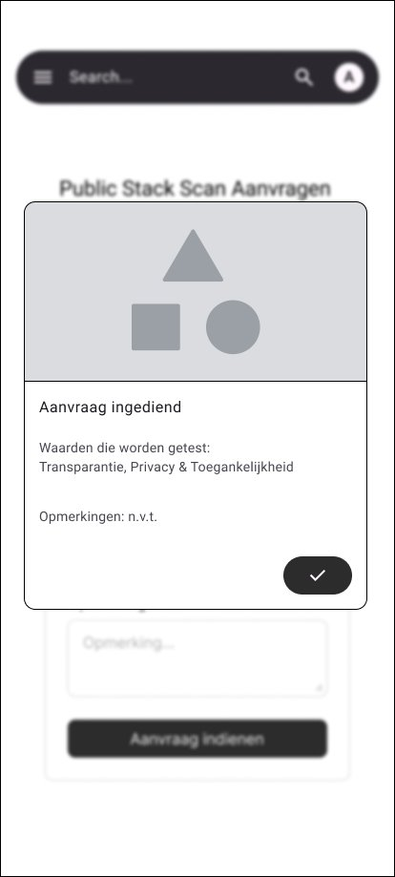
Prototype: Public Stack Scan Aanvragen

Slide 11
Business model canvas

Slide 12
Conclusies en Adviezen
Behoefte aan ethische en functionele appwinkel bevestigd
App Pakketten en Public Stack Scan bieden oplossingen
Advies: implementeer beide voor een toekomstbestendige oplossing
Notes:
Onze conclusies bevestigen dat er een dringende behoefte is aan een ethische en functionele appwinkel. De App Pakketten en Public Stack Scan vullen elkaar perfect aan en bieden een solide basis voor een toekomstbestendige oplossing. Ons advies is om beide oplossingen te implementeren.

